Slide 1
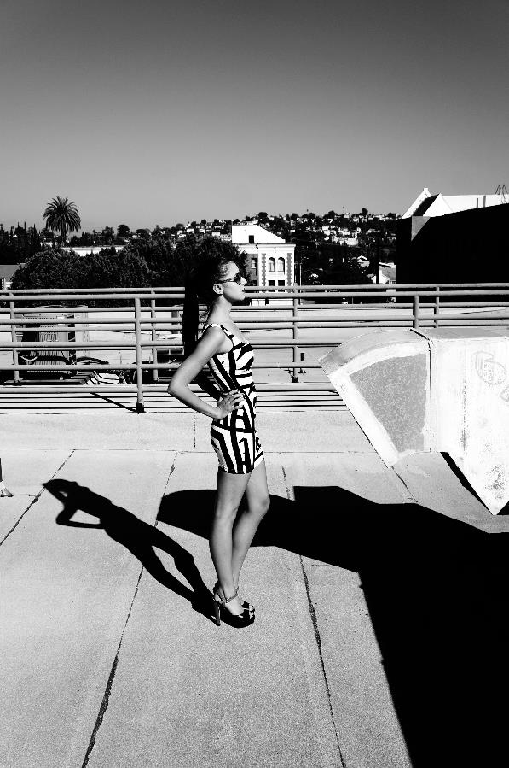
CLOTHING
新品服装发布
THE CLOTHING MATERIALS OF QIN AND HAN WERE
秦汉服饰(公元前221～公元220)这一时期的衣料较春秋战国时期丰富，深衣也得到了新的发展。特别在汉代，随着舆服制度的建立，服饰的官阶等级区别也更加严格。秦汉服装面料仍重锦绣。秦汉服饰(公元前221～公元220)这一时期的衣料较春秋战国时期。

Slide 2
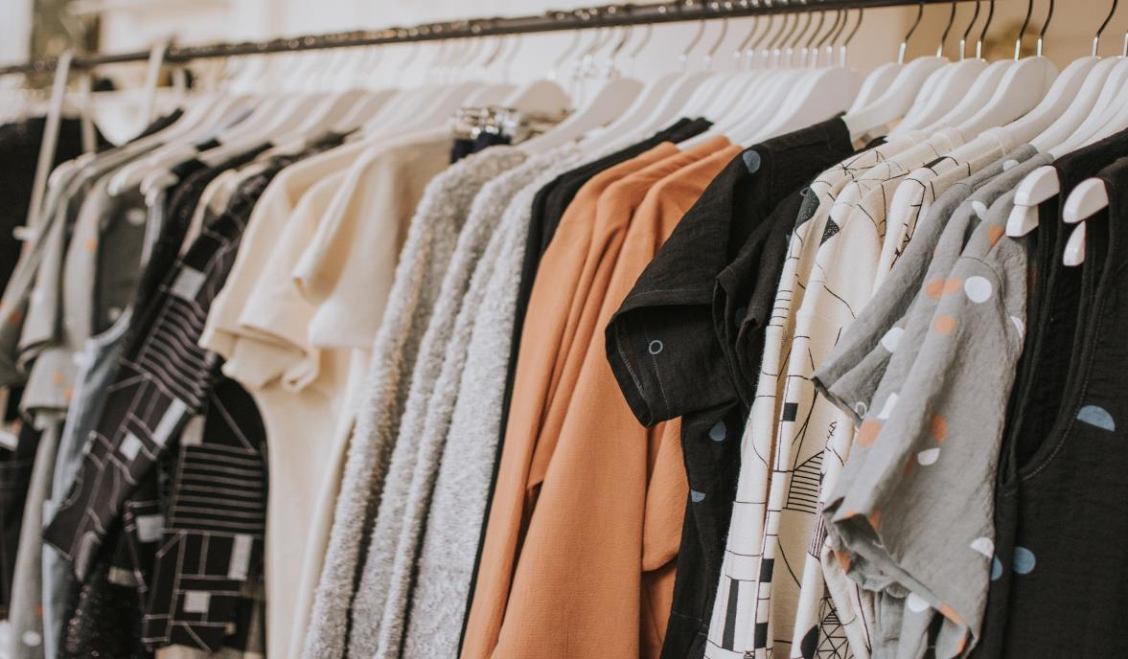
01
秦汉服饰(公元前221～公元220)这一时期的衣料较春秋战国时期丰富，深衣也得到了新的发展。特别在汉代，随着舆服制度的建立，服饰的官阶等级区别也更加严格。秦汉服装面料仍重锦绣。秦汉服饰(公元前221～公元220)这一时期的衣料较春秋战国

Slide 3

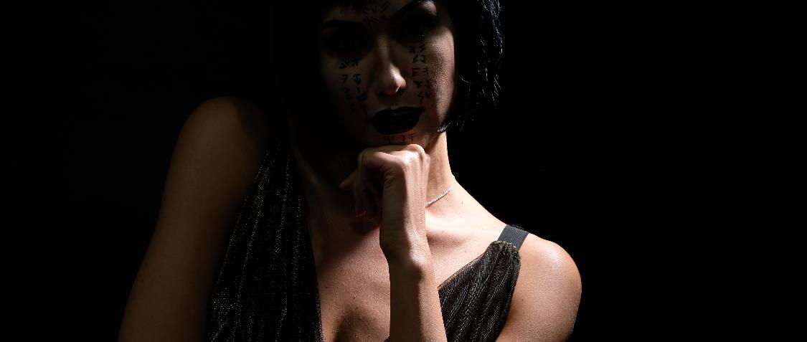
CLOTH
CONFEREN
LOGOO
秦汉服饰(公元前221～公元220)这一时期的衣料较春秋战国时期丰富，深衣也得到了新的发展。特别在汉代，随着舆服制度的建立国时期。

Slide 4
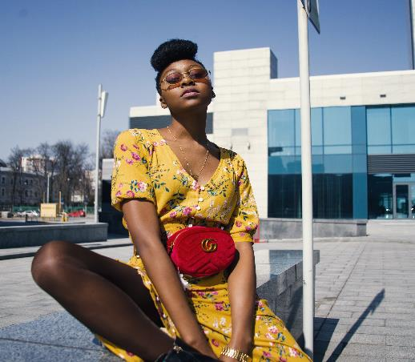


衣服材质
衣服材质
衣服材质
秦汉服饰(公元前221～公220)这一时期的衣料较春秋战国时期丰富，深衣也得到了新的发展。特别在汉代，随着舆服制度的建立国时期。
秦汉服饰(公元前221～公220)这一时期的衣料较春秋战国时期丰富，深衣也得到了新的发展。特别在汉代，随着舆服制度的建立国时期。
秦汉服饰(公元前221～公220)这一时期的衣料较春秋战国时期丰富，深衣也得到了新的发展。特别在汉代，随着舆服制度的建立国时期。

Slide 5
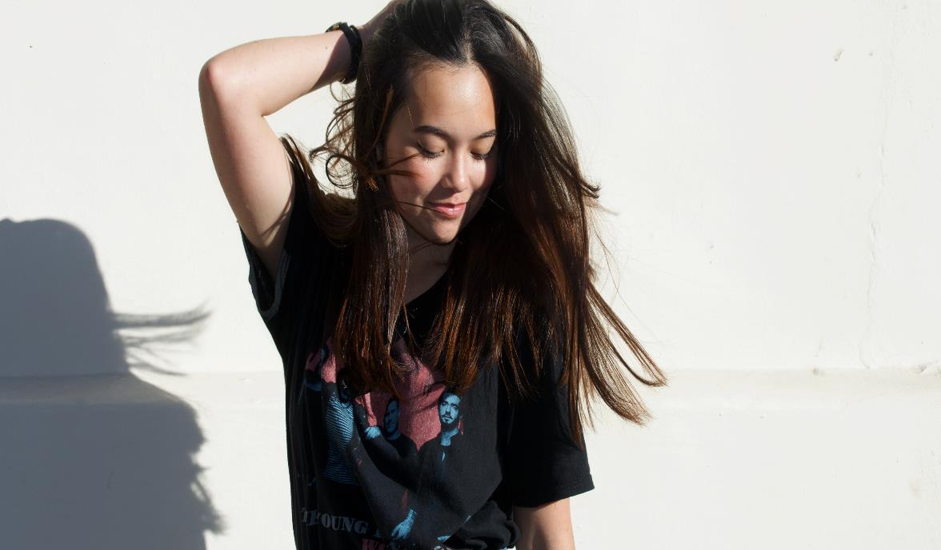
02
秦汉服饰(公元前221～公元220)这一时期的衣料较春秋战国时期丰富，深衣也得到了新的发展。特别在汉代，随着舆服制度的建立，服饰的官阶等级区别也更加严格。秦汉服装面料仍重锦绣。秦汉服饰(公元前221～公元220)这一时期的衣料较春秋战国

Slide 6
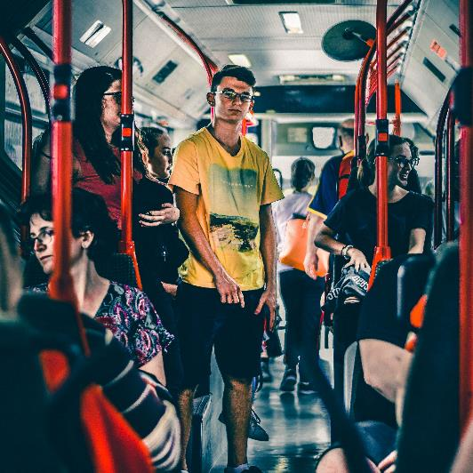
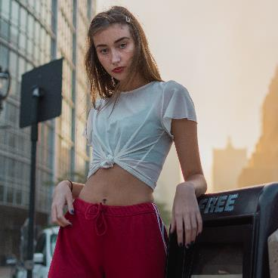
CLOTHING
秦汉服饰(公元前221～公元220)这一时期的衣料较春秋战国时期丰富，深衣也得到了新的发展。特别在汉代，随着舆服制度的建立国时期。

Slide 7


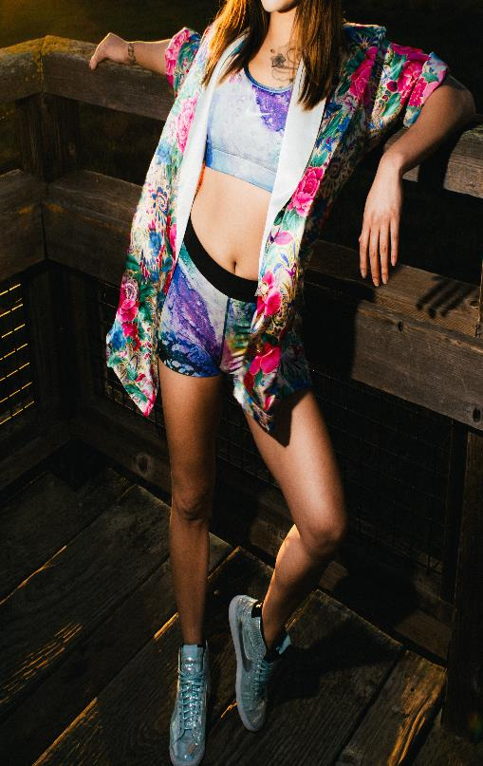
CLOTHING
秦汉服饰(公元前221～公元220)这一时期的衣料较春秋战国时期丰富，深衣也得到了新的发展。特别在汉代，随着舆服制度的建立国时期。

Slide 8

03
秦汉服饰(公元前221～公元220)这一时期的衣料较春秋战国时期丰富，深衣也得到了新的发展。特别在汉代，随着舆服制度的建立，服饰的官阶等级区别也更加严格。秦汉服装面料仍重锦绣。秦汉服饰(公元前221～公元220)这一时期的衣料较春秋战国

Slide 9
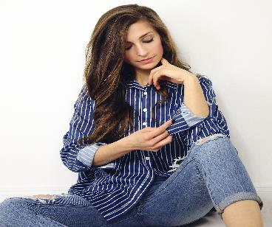
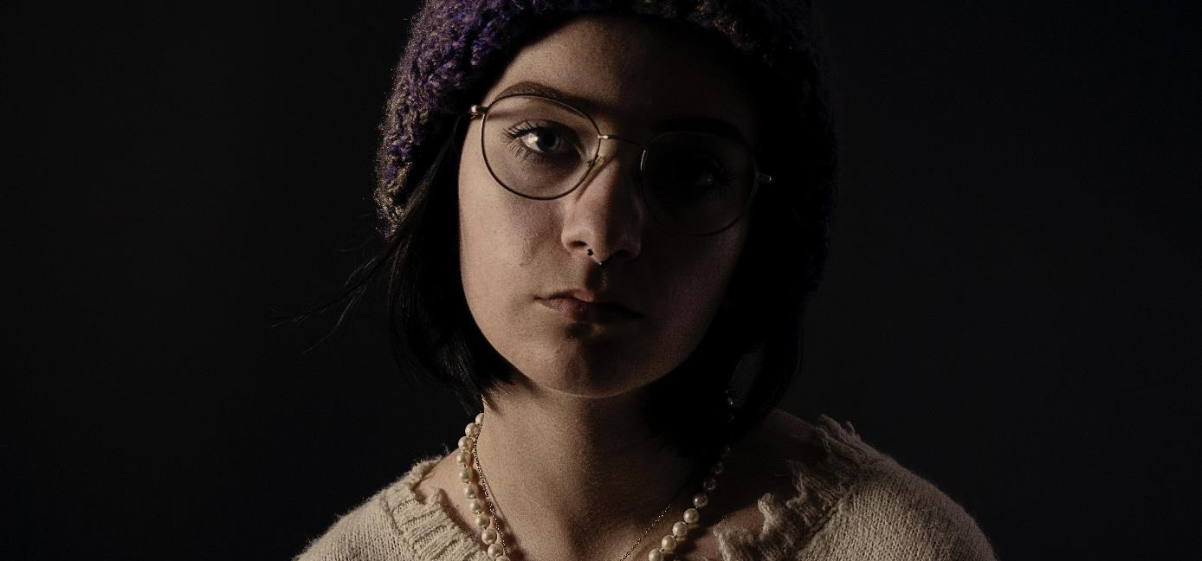
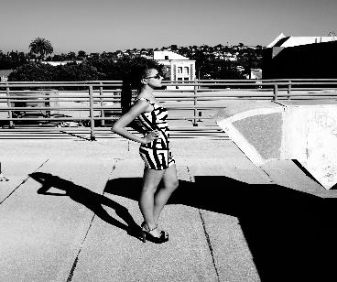
衣服材质
秦汉服饰(公元前221～公220)这一时期的衣料较春秋战国时期丰富，深衣也得到了新的发展。特别在汉代，随着舆服制度的建立国时期。秦汉服饰(公元前221～公220)这一时期的衣料较春秋战国时期丰富，深衣也得到了新的发展。

Slide 10

衣服材质
秦汉服饰(公元前221～公220)这一时期的衣料较春秋战国时期丰富，深衣也得到了新的发展。特别在汉代，随着舆服制度的建立国时期。秦汉服饰(公元前221～公220)这一时期的衣料较春秋战国时期丰富，深衣也得到了新的发展。
服装描述
秦汉服饰(公元前221～公220)这一时期的衣料较春秋战国时期丰富，深衣也得到了新的发展。特别在汉代，随着舆服制度的建立国时期。秦汉服饰(公元前221～公220)这一时期的衣料较春秋战国时期丰富，深衣也得到了新的发展。

Slide 11
CLOTHING
感谢下载支持
THE CLOTHING MATERIALS OF QIN AND HAN WERE
秦汉服饰(公元前221～公元220)这一时期的衣料较春秋战国时期丰富，深衣也得到了新的发展。特别在汉代，随着舆服制度的建立，服饰的官阶等级区别也更加严格。秦汉服装面料仍重锦绣。秦汉服饰(公元前221～公元220)这一时期的衣料较春秋战国时期。

